Slide 1
土砂災害について

Slide 2
土砂災害から身を守るためには、普段から防災訓練や土砂災害ハザードマップの確認等を通じて、避難の大切さを理解し、豪雨が予想される前に確実に避難することが大切です。
普段から避難場所や避難経路を事前に確認しておき、雨が激しくなる中、避難場所に移動できない場合等、 どのように避難するかを事前に想定し、必要があれば避難先と連携することも合わせて大切です。

Slide 3
ここ周囲の防災マップです
苫小牧市のホームページから引用

Slide 4
避難情報は、5 段階の「警戒レベル」で伝えられます。 ご高齢者や障がいのある方、その支援者の方など、避難に時間がかかる方は、警戒レベル３「高齢者等避難」が発令されたら、危険な場所から安全な場所へ避難しましょう。

Slide 6
緊急時の避難先は、市町村が指定する当該災害に対応した「指定緊急避難場所」や、安全な場所にある親戚・知人宅などが考えられます。「指定緊急避難場所」は、災害の種類ごとに安全な場所が指定されています。

Slide 7
サービス付き高齢者向け住宅ふらっとの避難所は、住宅型有料老人ホームに避難することになってます。

Slide 8
土砂災害の前兆現象とは

Slide 9
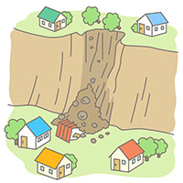
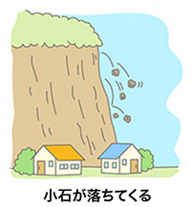
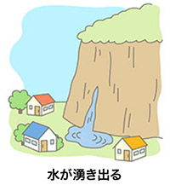
1）がけ崩れ
・特徴 斜面の地表に近い部分が、雨水の浸透や地震等でゆるみ、突然、崩れ落ちる現象。崩れ落ちるまでの時間がごく短いため、人家の近くでは逃げ遅れも発生し、人命を奪うことが多い。
・主な前兆現象 がけにひび割れができる 小石がパラパラと落ちてくる がけから水が湧き出る 湧き水が止まる・濁る 地鳴りがする

Slide 10
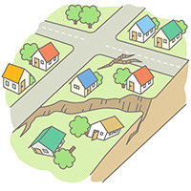
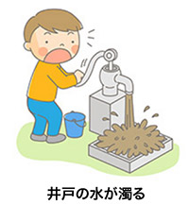
（2）地すべり
・特徴 斜面の一部あるいは全部が地下水の影響と重力によってゆっくりと斜面下方に移動する現象。土塊の移動量が大きいため甚大な被害が発生。
・主な前兆現象 地面がひび割れ・陥没 がけや斜面から水が噴き出す 井戸や沢の水が濁る 地鳴り・山鳴りがする 樹木が傾く 亀裂や段差が発生

Slide 11
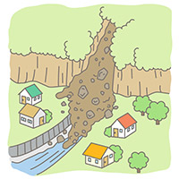
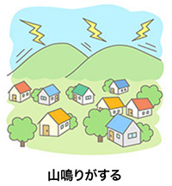
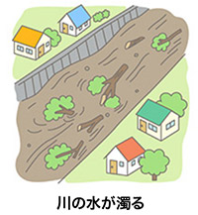
（3）土石流
・特徴 山腹や川底の石、土砂が長雨や集中豪雨などによって一気に下流へと押し流される現象。時速20～40kmという速度で一瞬のうちに人家や畑などを壊滅させてしまうことも。
・主な前兆現象 山鳴りがする 急に川の水が濁り、流木が混ざり始める 腐った土の匂いがする 降雨が続くのに川の水位が下がる 立木が裂ける音や石がぶつかり合う音が聞こえる

Slide 12
なかなか実際に起きてみないと調べないですが・・。読んでいただけて頭の隅に入れといていただけると何かお役に立つかもしれないです。異常気象の影響もあり結構災害が起きております。無いとは限りません。何が起きても対応出来る様常に頭に入れておきましょう

Slide 13
ご清聴ありがとうございました。

